Slide 1
启 示 录
第三章
周五查经 8-9PM
（部分图片、表格参考自圣经简报站，经修改。）

Slide 2
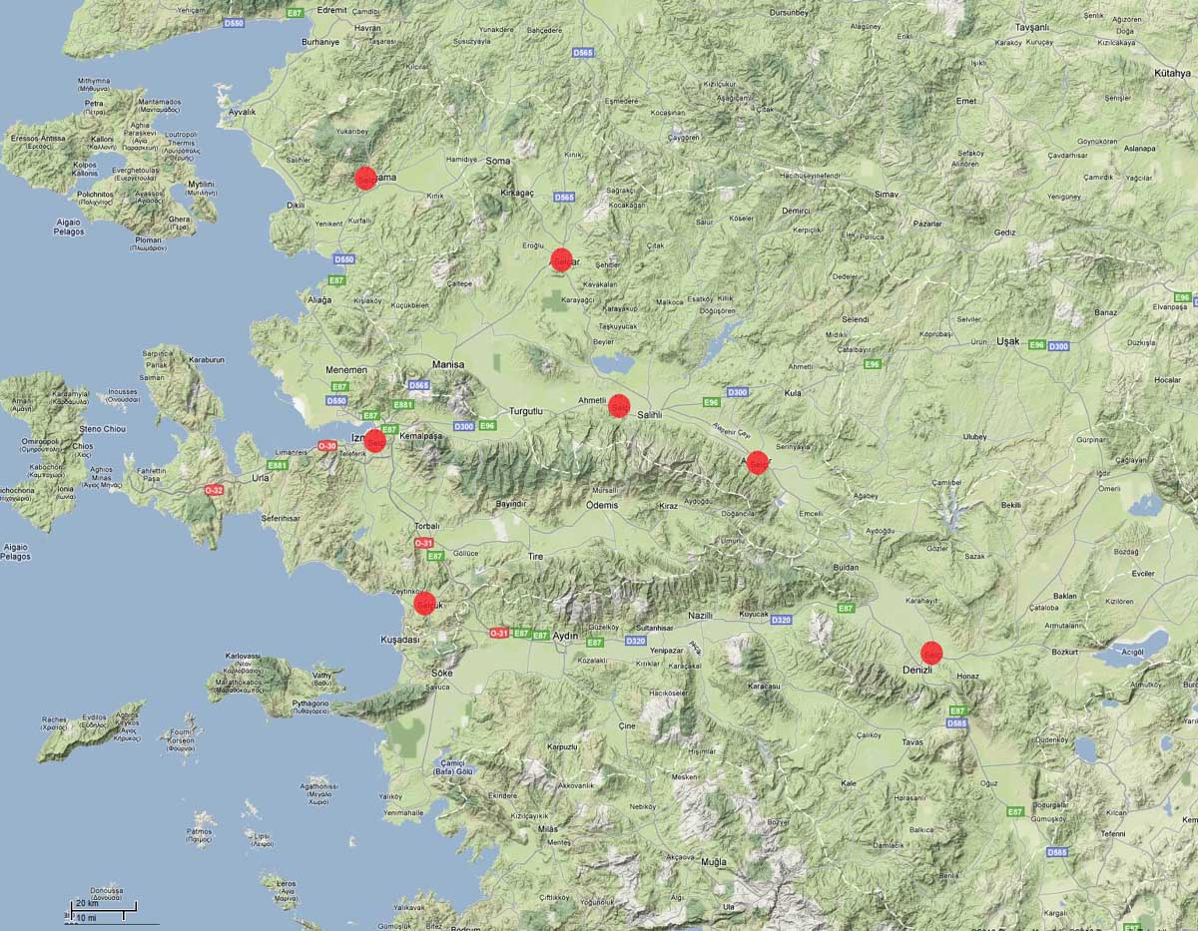
别迦摩
推雅推喇
撒狄
士每拿
非拉铁非
以弗所
老底嘉
拔摩

Slide 3
1、以弗所教会 有肯定，有批评
2、士每拿教会 有肯定，无批评
3、别迦摩教会 有肯定，有批评
4、推雅推喇教会 有肯定，有批评
5、撒狄教会 有肯定，有批评
6、非拉铁非教会 有肯定，无批评
7、老底嘉教会 无肯定，有批评

Slide 4
一般的3种解读角度：
1、教会史上的七个不同时代；
2、同一时代中的七种教会情形；
3、同一教会中的七种信徒情形。

Slide 5

撒狄教会

Slide 6


别迦摩
推雅推喇
撒狄
士每拿
非拉铁非
以弗所
老底嘉
撒狄
古吕底亚国首都，曾有光辉历史，后来颓废堕落。
因自恃固若金汤，疏于防范，历史上曾两度被敌人奇袭攻占。

Slide 7
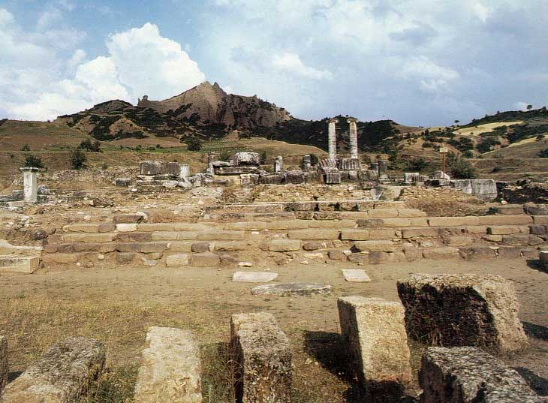
撒狄的亚底米女神庙

Slide 8
1「你要写信给撒狄教会的使者，说：『那有 神的七灵和七星的，说：我知道你的行为，按名你是活的，其实是死的。
2你要警醒，坚固那剩下将要衰微（原文是死）的；因我见你的行为，在我 神面前，没有一样是完全的。
3所以要回想你是怎样领受、怎样听见的，又要遵守，并要悔改。若不警醒，我必临到你那里，如同贼一样。我几时临到，你也决不能知道。

Slide 9
4然而在撒狄，你还有几名是未曾污秽自己衣服的，他们要穿白衣与我同行，因为他们是配得过的。
5凡得胜的必这样穿白衣，我也必不从生命册上涂抹他的名；且要在我父面前，和我父众使者面前，认他的名。
6圣灵向众教会所说的话，凡有耳的，就应当听！』」

Slide 10
非拉铁非教会

Slide 11
别迦摩
推雅推喇
撒狄
士每拿
非拉铁非
以弗所
老底嘉
非拉铁非
七城市中最新之城，被称「通往东方大门」，传播希腊文化。
被称为「充满地震之城」，主后17年发生大地震，余震达数年。

Slide 12
别迦摩
推雅推喇
撒狄
士每拿
非拉铁非
以弗所
老底嘉
非拉铁非
七城市中，教会存留最久(至14世纪)者。今日除士每拿外，只有非拉铁非有教会和基督徒，其他五城市的教会都已成废墟。

Slide 13
7「你要写信给非拉铁非教会的使者，说：『那圣洁、真实、拿着大卫的钥匙、开了就没有人能关、关了就没有人能开的，说：
8我知道你的行为，你略有一点力量，也曾遵守我的道，没有弃绝我的名。看哪，我在你面前给你一个敞开的门，是无人能关的。
9那撒但一会的，自称是犹太人，其实不是犹太人，乃是说谎话的，我要使他们来，在你脚前下拜，也使他们知道我是已经爱你了。

Slide 14
10你既遵守我忍耐的道，我必在普天下人受试炼的时候，保守你免去你的试炼。
11我必快来，你要持守你所有的，免得人夺去你的冠冕。
12得胜的，我要叫他在我 神殿中作柱子，他也必不再从那里出去。我又要将我 神的名和我 神城的名（这城就是从天上、从我 神那里降下来的新耶路撒冷），并我的新名，都写在他上面。
13圣灵向众教会所说的话，凡有耳的，就应当听！』」

Slide 15
老底嘉教会

Slide 16
别迦摩
推雅推喇
撒狄
士每拿
非拉铁非
以弗所
老底嘉
老底嘉
地处要津，是伟大的金融商业中心，为当世最富有的城市之一。
有举世闻名的眼科医院，名医辈出，所产眼油、耳油驰名世界。
盛产纯软的黑羊毛，为制衣业中心。城外10公里处有着名温泉。

Slide 17
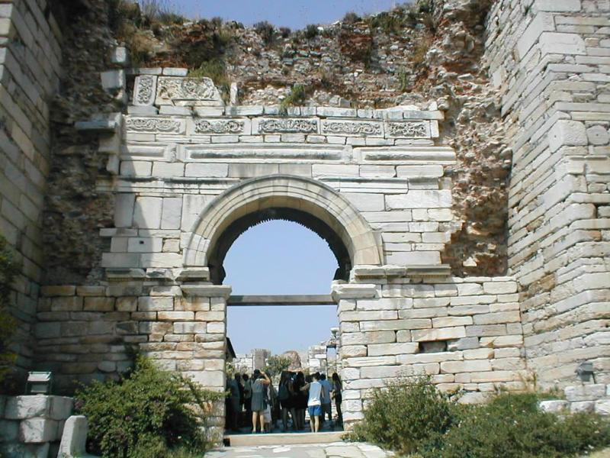
老底嘉

Slide 18
14「你要写信给老底嘉教会的使者，说：『那为阿们的，为诚信真实见证的，在 神创造万物之上为元首的，说：
15我知道你的行为，你也不冷也不热；我巴不得你或冷或热。
16你既如温水，也不冷也不热，所以我必从我口中把你吐出去。
17你说：我是富足，已经发了财，一样都不缺；却不知道你是那困苦、可怜、贫穷、瞎眼、赤身的。

Slide 19
18我劝你向我买火炼的金子，叫你富足；又买白衣穿上，叫你赤身的羞耻不露出来；又买眼药擦你的眼睛，使你能看见。
19凡我所疼爱的，我就责备管教他；所以你要发热心，也要悔改。

Slide 20
20看哪，我站在门外叩门，若有听见我声音就开门的，我要进到他那里去，我与他，他与我一同坐席。
21得胜的，我要赐他在我宝座上与我同坐，就如我得了胜，在我父的宝座上与他同坐一般。
22圣灵向众教会所说的话，凡有耳的，就应当听！』」

Slide 21




教会
赞许
责备
勉励
得胜者的奖赏
以弗所
劳碌、忍耐，不容恶人，
分辨假使徒，恨恶尼哥拉
离弃起初
之爱
恢复起初之爱
生命树的果子
士每拿
患难，贫穷(却是富足)
(无)
至死忠心
生命的冠冕
不受第二次死的害
别迦摩
坚守主名，未弃绝主道
服从巴兰、
尼哥拉教训
弃绝巴兰、
尼哥拉教训
隐藏的吗哪
写着新名的白石
推雅推喇
爱心、信心、勤劳、
忍耐、行善
容让耶洗别
教导人
不从耶洗别教训
持守已有的
制伏列国的权柄；晨星
撒狄
还有几名是未曾污秽自己衣服的
无一样
完全
儆醒；坚固将死的
穿白衣；生命册；
认其名
非拉铁非
略有一点力量，
遵守主道，未弃绝主名
(无)
持守已有的
在神殿作柱子；神、神城
的名、主的新名写在其上
老底嘉
(无)
自觉富足，
不冷不热
买金子、白衣、眼药
发热心、悔改、开门
与主同坐宝座

Slide 22
从教会时代的观点看：
1、以弗所教会 AD 30－100
2、士每拿教会 AD 100－313
3、别迦摩教会 AD 313－590
4、推雅推喇教会 AD 590－1517
5、撒狄教会 AD 1517－1648
6、非拉铁非教会 AD 1648－1900
7、老底嘉教会 AD 1900－教会被提

Slide 23

教会
字义
预表
时代
以弗所
可羡慕的；放松
初代教会
30-100年
士每拿
没药
受逼迫教会
100-313年
别迦摩
高地；联姻
国教时代
313-590年
推雅推喇
烧香；不断献祭
大公教会
590-1517年
撒狄
剩下的；逃脱者余数；恢复
宗教改革
1517-1648年
非拉铁非
兄弟之爱
普世宣教
1648-1900年
老底嘉
民治；众人的意见
末世教会
1900-教会被提

Slide 24
下周的读经作业：
1、直接：启示录4-5章。
2、相关：马太福音24章，但以理书9:24-27。

Slide 25
思考/讨论题：
1、我个人目前的信仰状态如何？对主及祂的教会的热心还想起初那样吗？
2、我们教会的整体状况如何？我认为提升教会目前最需要做的是什么？
3、如果今天就面对主的审判，我会是一个得胜的基督徒吗？

Slide 26
问答和分享时间：
1、请尽量围绕着今天经文的要点。
2、最后结束时间控制在9:15PM。

